Slide 1
Python语言实验
董薇

Slide 2
实验题目
1 Python语法及程序控制
2 统计文件中单词出现频度
3 记事本
4 UDP和TCP编程
5 数据库连接与访问

Slide 3
实验一 Python语法及程序控制
实验目的：
掌握python基本语法和数据类型，掌握
条件等语句的用法。
实验内容：
利用给定语法、数据结构及程序控制结构
完成给定题目的程序设计任务。

Slide 4
实验一 Python语法及程序控制
实验内容：课上完成题目 ，共6道上机题。
1.输入平面上的两个点，计算两点间的距
离。根据解析几何知识，两点间距离可由两点
间的距离公式计算求得。

Slide 5
实验一 Python语法及程序控制
2.计算昨天和明天的日期。需要获得日期
型数据今天的日期，可通过datatime模块中的
data.today()方法获得。通过datatime模块
中的timedelta()方法获得1天的日期类型，与
今天的日期进行运算。

Slide 6
实验一 Python语法及程序控制
3.从键盘输入圆的半径，如果半径大于等
于0，计算并输出圆的面积。
4.输入三角形的三边长，判断是否能够组
成三角形；如果可以构成三角形，输出它的面
积和三角形的类型，类型包括：等腰、等边、
直角、普通。

Slide 7
实验一 Python语法及程序控制
5.输入一个列表，求出列表中所有正偶数
之和。
6.求1~100之间能被7整除，但不能同时
被5整除的所有整数。

Slide 8
实验一 Python语法及程序控制
扩展上机作业：
1.输入长方形的长和宽，计算面积，输出面积。
2.输入表示年月日的8位数，如20100722，
输出年、月、日。
3.输入平面上第1象限1个点，第3象限1个点，计算两点间的距离。
4. 输入两个点，建立起直线方程y=kx+b。输
入第三个点，求点到直线的距离。

Slide 9
实验一 Python语法及程序控制
5.求1～100之间所有的素数，并统计素数的
个数。
6.编程求斐波拉契数列的前20项，已知该数列
的第一、二项分别是0、1，从第三项开始，每
一项都是前两项之和。例如：0, 1, 1, 2, 3,
5, 8, 13……

Slide 10
实验二 统计文件中单词出现频度
实验目的：
熟练掌握类、函数的定义，并灵活运用实
现文件的访问和处理。
实验内容：
统计当前路径下某个txt文件中的单词频度。

Slide 11
实验二 统计文件中单词出现频度
实验要求：
1.统计文本文件中大写字母、小写字母、
数字字符以及其他字符出现的次数。该问题需
要每次读出1个字符作为字符串返回并判断计
数。
2.替换文本文件中的“Hi”为“Hello”，把结
果存入另一个文本文件中。

Slide 12
实验三 记事本
实验目的：
掌握GUI编程及各种常用控件的使用方法。
实验内容：
利用GUI编程和文件操作实现记事本的浏
览历史记录及新增记录功能，包含按钮、文本
框、单选按钮等常用控件的使用。

Slide 13
实验三 记事本
实验要求：
记事本主要分为三个模块：文件，编辑和
关于。文件包括新建、打开、保存和另存四个
命令。编辑指的是对文本编辑中要使用的模
块，下设功能：撤销，重做，复制，剪切，粘
贴，查找和全选。关于是下设作者和版权两栏。
具体界面设计可参考如下图。

Slide 14
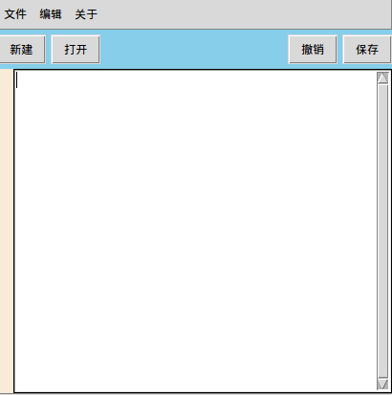
实验三 记事本

Slide 15
实验四 UDP和TCP编程
实验目的：
应用UDP和TCP实现信息通信。
实验内容：
编写一个或两个程序，应用UDP和TCP实
现网络信息通信。

Slide 16
实验四 UDP和TCP编程
实验要求：
1.编写UDP通信程序，发送端发送字符串“Hello
World”。接收端在计算机的5005端口进行接收，并
显示接受内容。
2.编写TCP通信程序，发送端发送字符串“Hello，
World”。接收端在计算机127.0.0.1的5005端口进
行接收，并显示接受内容。同时接收端将收到的内容
加上“收到”后发送给发送端，发送端接收并显示。

Slide 17
实验五 数据库连接与访问
实验目的：
掌握数据库操作的编程方法，完成数据库
程序设计。
实验内容：
基于学生课程数据库，实现SQLite数据库
的增、删、改、查操作。

Slide 18
实验五 数据库连接与访问
实验要求：
1.在交互式编程状态中建立一个学生课程数据库，在
该数据库中建立一个本学期课程表。具体完成：
1）在表中插入5条记录。
2）查询表中满足某种条件的记录。
3）删除表中满足某种条件的记录。
4）修改某条记录。
2.使用可视化工具设计数据库，管理记录个人消费。

